Slide 1

KARBOHIDRAT MONOSAKARIDA
Novall Chairil Achmad
2114051050

Slide 2

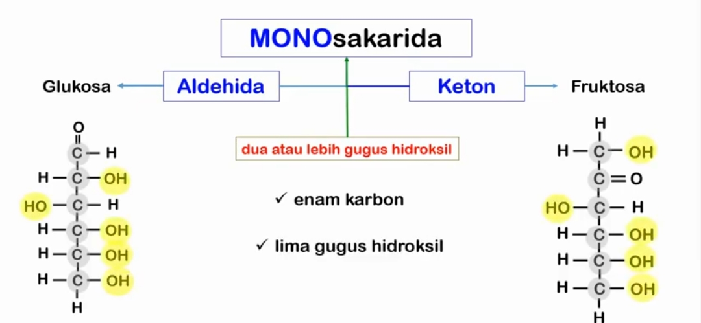
Monosakarida
monosakarida merupakan unit karbohidrat terkecil mono artinya 1 dan sakarida artinya gula. Jadi monosakarida artinya 1 unit gula. Monosakarida terdiri atas 1 gugus aldehid dan 1 gugus keton yang pada rantainya terikat 2 atau lebih molekul hidroksil.
monosakarida merupakan unit karbohidrat terkecil mono artinya 1 dan sakarida artinya gula. Jadi monosakarida artinya 1 unit gula. Monosakarida terdiri atas 1 gugus aldehid dan 1 gugus keton yang pada rantainya terikat 2 atau lebih molekul hidroksil.

Slide 3

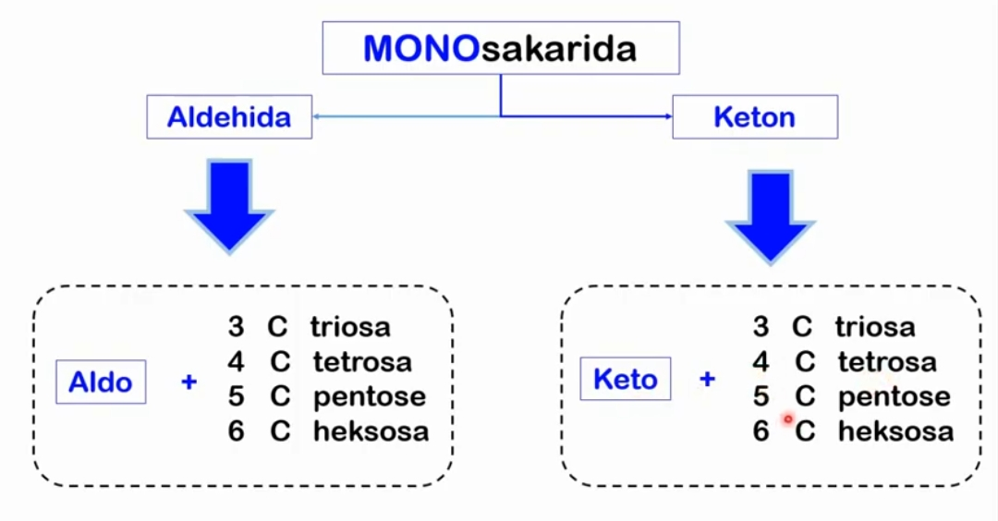
Pemberian nama pada monosakarida :
•Untuk kelompok aldehid diberi nama aldo+3 C triosa, aldo+4 C tetrosa, aldo+5 C pentose, aldo+6 C heksosa.
Contoh : 3 C Triosa = Aldotriosa
•Untuk kelompok keton diberi nama :
Keto+3 C triosa, Keto+4 C tetrosa, Keto+5 C pentose, Keto+6 C heksosa.
Contoh : 3 C Triosa = Ketotriosa

Slide 4

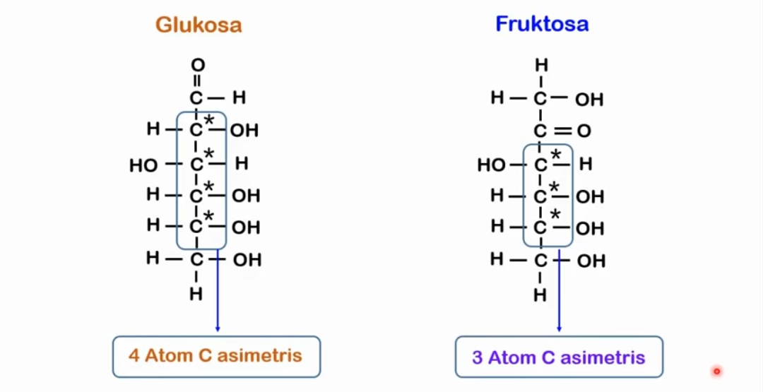
Glukosa memiliki 4 atom C asimetris
Fruktosa memiliki 3 atom C asimetris
Sifat : sebagai senyawa yang dapat memutar polarisasi cahaya.
Monosakarida memiliki atom karbon yang mengikat 4 gugus berbeda pada 4 tangannya yg diberi nama atom asimetrik atau atom kiral. Atom karbon yang ditandai bintang pada kedua konformasi ini mengikat 2 gugus yg berbeda yaitu aldehid, metanol, hidrogen, dan hidroksil. Perbedaan kedua molekul ini terletak pada posisi OH yang disebelah kanan dan sebelah kiri. Keduanya disebut isomer geometri.

Slide 5

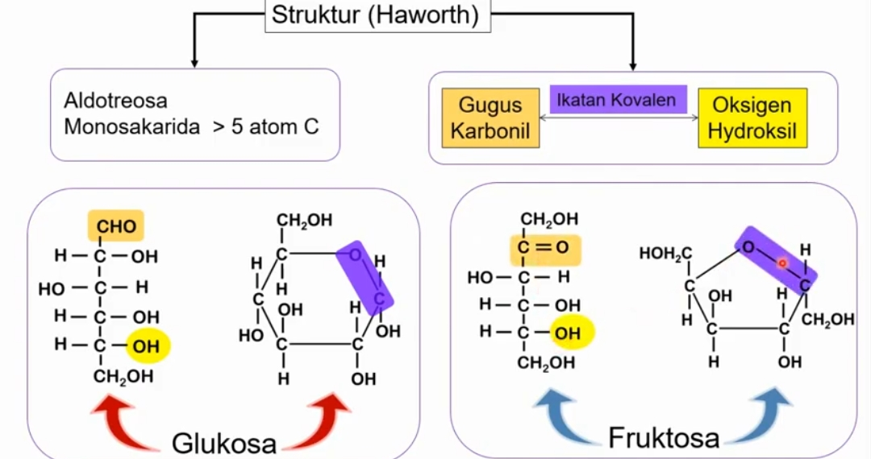
Aldotriosa dan monosakarida yang memiliki atom lebih dari 5 memiliki struktur siklik/Haword. Hal ini terjadi karena interaksi gugus karbonil dan oksigen hydroksil yang membentuk ikatan kovalen.
Jika OH di atas struktur cincin maka (α)
Jika OH di bawah struktur cincin maka (β)
Dari struktur siklik tersebut, gula dapat di kelompok kan menjadi cincin piran dan furan

Slide 6

TERIMAKASIH

